Slide 1
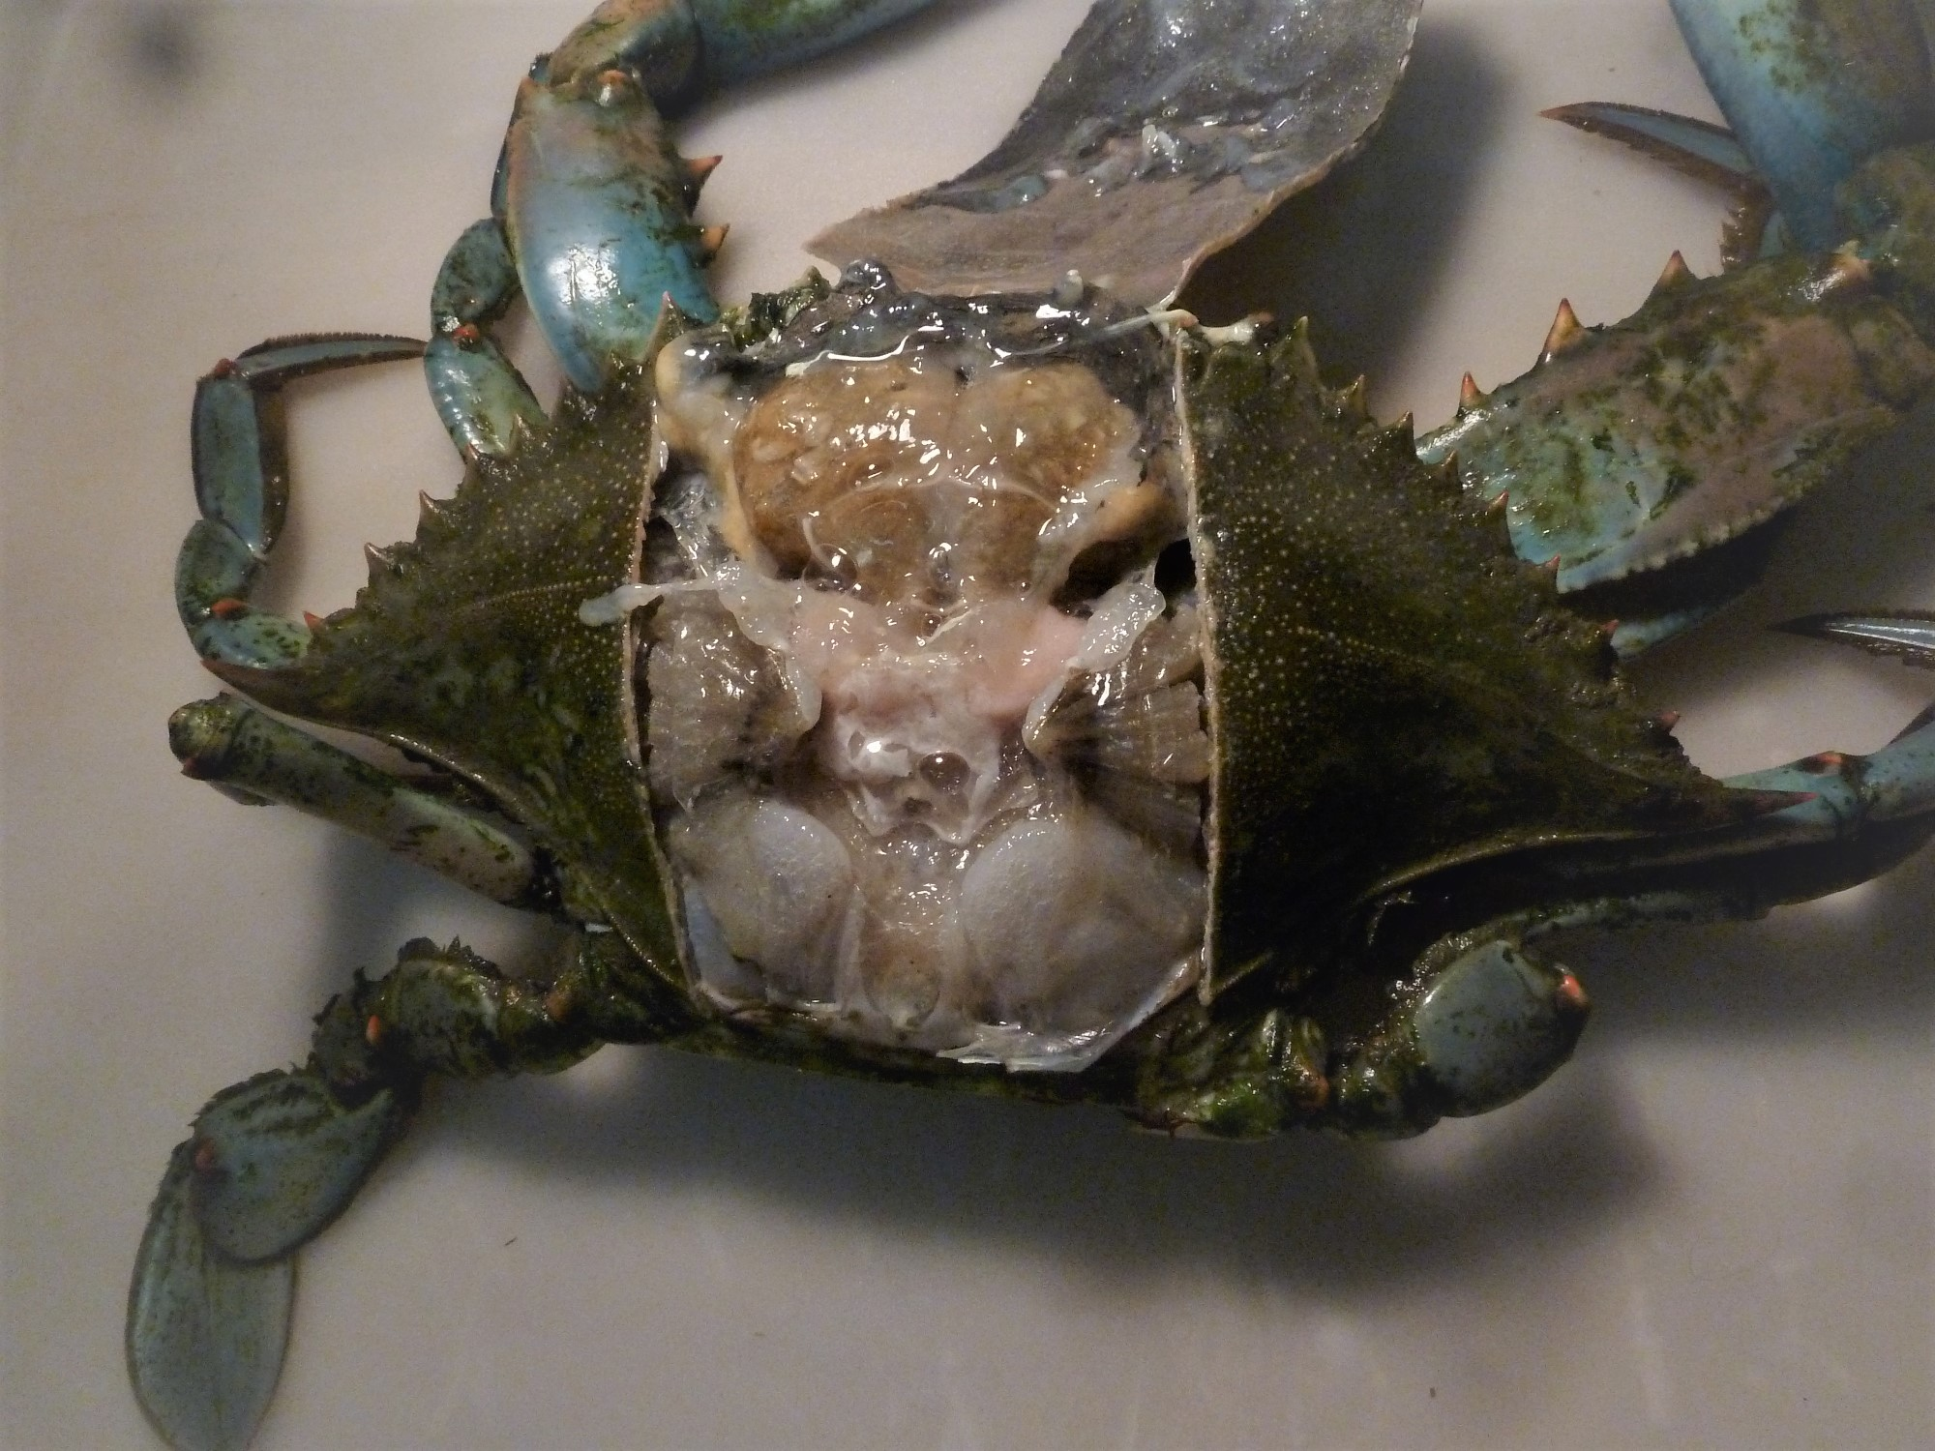
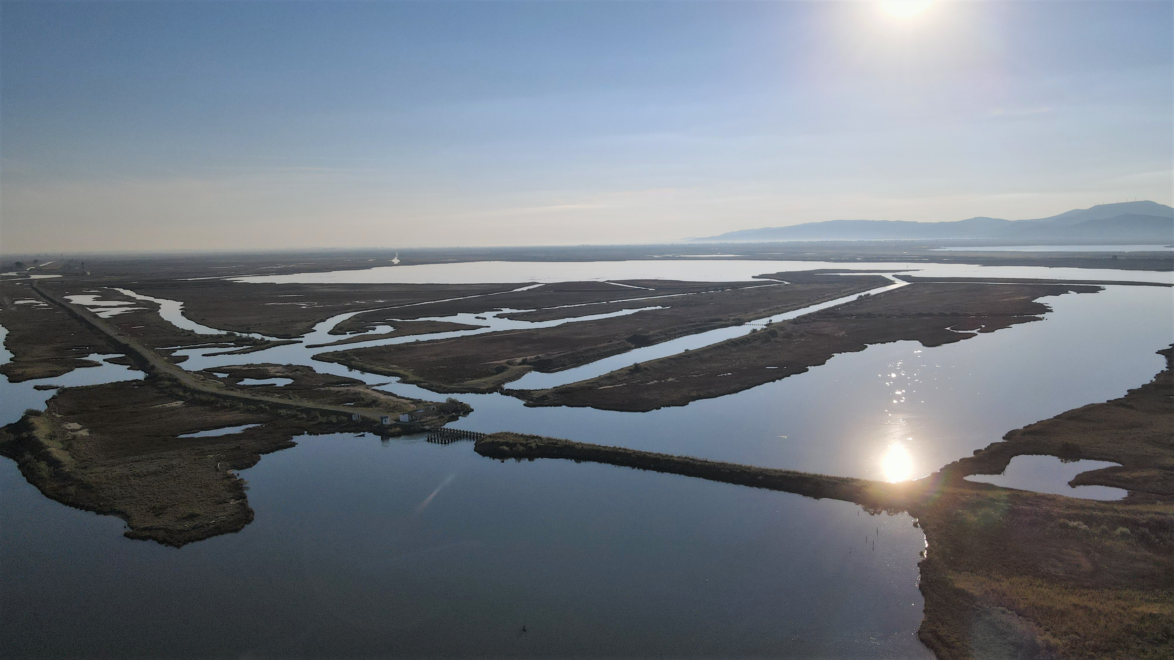
Προκαταρκτικά αποτελέσματα της εποχικής δίαιτας του μπλε καβουριού Callinectes sapidus (Rathbun, 1896)
από την εκβολική περιοχή του ποταμού Έβρου (ΒΑ Αιγαίο Πέλαγος)
Χαρτόσια Ν.^{1,2}*, Κεβρεκίδης K.³*, Ξυναρή Ι.^{1,2}, Simon L.^{1,2}, Μπουμπόναρη Θ.⁴, Μόγιας A.⁴, Μαλέα Π.⁵ & Κεβρεκίδης Θ.⁴*.
¹ Τμήμα Βιολογικών Επιστημών, Λεωφόρος Πανεπιστημίου 1, Αγλαντζιά, Λευκωσία, Κύπρος
² Ωκεανογραφικό Κέντρο Πανεπιστημίου Κύπρου – nchartos@ucy.ac.cy ³Δνση Αγροτικών Υποθέσεων ΚΜ, Αποκεντρωμένη Διοίκηση Μ-Θ– kkevre@damt.gov.gr
⁴ Εργαστήριο περιβαλλοντικής Έρευνας και Εκπαίδευσης, ΔΠΘ – tkebreki@eled.duth.gr ,
⁵ Τμήμα Βιολογίας, Αριστοτέλειο Πανεπιστήμιο Θεσσαλονίκης
*Συγγραφείς για επικοινωνία
ΕΙΣΑΓΩΓΗ
ΥΛΙΚΑ & ΜΕΘΟΔΟΙ
Το μπλε καβούρι Callinectes sapidus, είναι ενδημικό είδος του Δ. Ατλαντικού Ωκεανού → ένα από τα πιο γνωστά xωροκατακτητικά ξενικά είδη στη Μεσόγειο και στις ελληνικές θάλασσες (1)
Είναι παμφάγο και ευκαιριακός καταναλωτής → στο ιθαγενές ενδιαίτημά του τρέφεται με φυτά, ασπόνδυλα και σπονδυλωτά ζώα (2)
Στόχος: προκαταρκτική μελέτη της δίαιτας του μπλε καβουριού από τη λιμνοθάλασσα Μονολίμνη (εκβολική περιοχή του π. Έβρου) και την παρακείμενη παράκτια θαλάσσια περιοχή, μέσω της ανάλυσης του στομαχικού του περιεχομένου
Εποχικές δειγματοληψίες (άνοιξη, καλοκαίρι, φθινόπωρο 2021) από τη λιμνοθάλασσα Μονολίμνη (Δέλτα Έβρου) → 157 άτομα (101 αρσενικά & 56 θηλυκά άτομα)
Δειγματοληψίες με χρήση βολκών
Αφαίρεση στομαχιού & υπολογισμός συχνότητας εμφάνισης (F%) λείας, αφθονίας λείας (N%) & βαρομετρική μέθοδος (W%) (Εικ. 1)
ΑΠΟΤΕΛΕΣΜΑΤΑ
Μελετήθηκαν 157 στομάχια (101 αρσενικά & 56 θηλυκά) από τη λιμνοθάλασσα Μονολίμνη και την παρακείμενη θαλάσσια περιοχή στον Έβρο (Εικ. 2)
Kαλοκαίρι = 57 άτομα, Φθινόπωρο = 50 άτομα, Άνοιξη = 50 άτομα
Μήκος κεφαλοθώρακα: 40.30 mm - 76.42 mm (τυπική απόκλιση SD= 6,12)
Πλάτος κεφαλοθώρακα: 100.42 mm - 198.08 mm (SD = 18.08)
Καταγράφηκαν συνολικά 225 μερίδια λείας, έπειτα από παρατήρηση σε στερεοσκόπιο και μικροσκόπιο (Εικ. 3)
Kαταγράφηκαν 24 άδεια στομάχια (VI = 15.29%)
Φαίνεται ότι υπάρχει εποχική διαφοροποίηση της δίαιτας (Εικ. 4 – 6)
Εικ. 1. Μέρος της διαδικασίας ανοίγματος του μπλε καβουριού για αφαίρεση του στομαχιού, στο εργαστήριο.
Εικ. 2. Λιμνοθάλασσα Μονολίμνη (εκβολική περιοχή του π. Έβρου).
α.
β.
γ.
Εικ. 3. Παραδείγματα μεριδίων λείας που εντοπίστηκαν κατά την ανάλυση του στομαχικού περιεχομένου του μπλε καβουριού μετά από παρατήρηση σε στερεσκόπιο και μικροσκόπιο: α) Γναθοπόδιο καβουριού, β) Γνάθοι πολύχαιτου, γ) Υπόλειμμα οστράκου δίθυρου (οι εικόνες δίνονται ενδεικτικά, χωρίς κλίμακα)
Εικ. 4. Συχνότητα εμφάνισης λείας (F%) στα στομάχια του μπλε καβουριού για το φθινόπωρο, την άνοιξη και καλοκαίρι του 2021. CR-De: Crustacea Decapoda, MO: Mollusca, Bi: Bivalvia, Po: Polychaeta, Pi: Pisces, AL: Algae.
ΣΥΖΗΤΗΣΗ
Εποχική διαφοροποίηση της δίαιτας → το καλοκαίρι επικρατούν τα Crustacea Decapoda (κυρίως καβούρια), ενώ τα Polychaeta είναι η πιο συχνή (F%) και άφθονη (N%) λεία τις άλλες εποχές.
Σημαντική κατηγορίας λείας είναι τα Mollusca και κυρίως τα Bivalvia.
Τα υπολείμματα πλαστικού τα οποία βρίσκονται στο περιβάλλον λόγω ρύπανσης, καταναλώνονται τυχαία από το μπλε καβούρι → η ρύπανση με πλαστικό μπορεί να έχει αρνητικές επιδράσεις σε αυτό το είδος αλλά και σε είδη ανώτερων τροφικών επιπέδων τα οποία τρέφονται με τον μπλε κάβουρα όπως έχει διαπιστωθεί και για άλλα είδη καβουριών (3) αλλά και για το ίδιο το μπλε καβούρι (4)
Σύμφωνα και με τη βιβλιογραφία, το μπλε καβούρι καταναλώνει μια ευρεία ποικιλία λείας καθιστώντας το έτσι ένα πολύ σημαντικό οικολογικά είδος, αφού η θηρευτική του δραστηριότητα μπορεί να έχει ως συνέπεια, για παράδειγμα, τη διακύμανση της θνησιμότητας των δίθυρων η οποία συχνά συσχετίζεται με την αφθονία του μπλε καβουριού (5)
Εικ. 5. Αφθονία λείας (Ν%) που βρέθηκε στα στομάχια του μπλε καβουριού για το φθινόπωρο, την άνοιξη και καλοκαίρι του 2021. Κατηγορίες λείας ίδιες με εικ. 1.
ΒΙΒΛΙΟΓΡΑΦΙΑ
Kevrekidis Κ, Antoniadou C (2018) Abundance and population structure of the blue crab Callinectes sapidus (Decapoda, Portunidae) in Thermaikos Gulf (Methoni Bay), northern Aegean Sea. Crustaceana 69: 641-657.
Seitz RD, Knick KE, Westphal M (2011) Diet Selectivity of Juvenile Blue Crabs (Callinectes sapidus) in Chesapeake Bay. Integrative and Comparative Biology, 51(4), 598-607.
Wójcik-Fudalewska D, Normant-Saremba M, Anastácio P (2016) Occurrence of plastic debris in the stomach of the invasive crab Eriocheir sinensis. Marine Pollution Bulletin 113: 306-311.
Renzi M, Cilenti L, Scirocco T, Grazioli E, Anselmi S, Broccoli A, Pauna V, Provenza F, Specchiulli A (2020) Litter in alien species of possible commercial interest: The blue crab (Callinectes sapidus Rathbun, 1896) as case study. Marine Pollution Bulletin 157:111300. doi: 10.1016/j.marpolbul.2020.111300.
Ventura Pla M, Quiñonero Salgado S, Hernández Núñez de Arenas J, Velázquez Cano J, Risueño Mata P, López Soriano J (2018). Predation of the blue crab Callinectes sapidus Rathbun, 1896 on freshwater bivalves (Unionidae & Corbiculidae) in eastern Iberian Peninsula. Folia Conchyliologica 47: 3–9.
Εικ. 6. Συχνότητα εμφάνισης (F%), αφθονίας (Ν%) και συνολικού βάρους λείας (W%), που υπολογίστηκαν συγκεντρωτικά για τα στομάχια του μπλε καβουριού που εξετάστηκαν. Κατηγορίες λείας ίδιες με Εικ. 1.
Σε 85 στομάχια (περίπου το 64%) βρέθηκαν υπολείμματα πλαστικού → Η πλειοψηφία αυτών είχαν σχετικά μικρό μέγεθος, όμως βρέθηκαν, αν και πιο αραιά, μεγαλύτερα κομμάτια πλαστικού
Η μελέτη εντάσσεται στο ερευνητικό πρόγραμμα «Εξάπλωση του ΧΞΕ Callinectes sapidus(μπλε καβούρι) στις Ελληνικές θάλασσες: Πληθυσμιακή μελέτη, οικολογικές επιπτώσεις και διαχειριστικό σχέδιο ελέγχου και εμπορικής εκμετάλλευσης των πληθυσμών του» Χρηματοδότηση: ΕΠΑΛ 2014-2020 (Κωδ . ΟΠΣ_MIS_5050125)

